Slide 1
РАСТИМ ЮНЫХ ИССЛЕДОВАТЕЛЕЙ
Воспитатель МКДОУ № 42
Бондарева Елена Николаевна

Slide 2
Цель:
Разработать систему коррекционной работы по формированию навыков элементарной опытно-исследовательской деятельности у детей с задержкой психического развития дошкольного возраста в процессе ознакомления с окружающим.

Slide 3
ЗАДАЧИ:
Подобрать и апробировать методы и приёмы формирования навыков элементарной исследовательской деятельности детей.
Наработать практический материал: перспективные планы, конспекты опытов на все 3 года обучения.
Теоретически обосновать необходимость проведения элементарной опытно-исследовательской работы с детьми дошкольного возраста с ЗПР.
Обобщить результат работы.
Разработать методику диагностики умений и навыков детей с ЗПР по элементарной исследовательской деятельности.

Slide 4
Экспериментирование включает в себя:
Выдвижения предложений.
Реализация выдвинутых целей и задач.
Построение доступных выводов.
Поиск решения задачи.

Slide 5
Принципы работы
Научность, доступность.
Учёт индивидуальных особенностей развития ребенка.
От простого к сложному.
Непрерывность и преемственности содержания.

Slide 6
Работа строится по следующим принципам:
Научность, доступность.
Учёт индивидуальных особенностей развития ребенка.
От простого к сложному.
Непрерывность и преемственности содержания.
«от ребёнка» в направлении расширения его познания.
На каждом году обучения первоначальные представления углубляются, насыщаются содержанием, постепенно переходят в понятия, которые формируют знания.

Slide 7
Знания формируются по схеме:
- на 1-м году обучения - представления,
- на 2-м году обучения - понятия,
- на 3-м году обучения - знания.
Такая последовательность обеспечивает преемственность знаний и углубление их содержания. Также реализуется принцип «спирали», когда дети возвращаются к тем или иным понятиям объектов и явлений природы, углубляя и расширяя их.

Slide 8
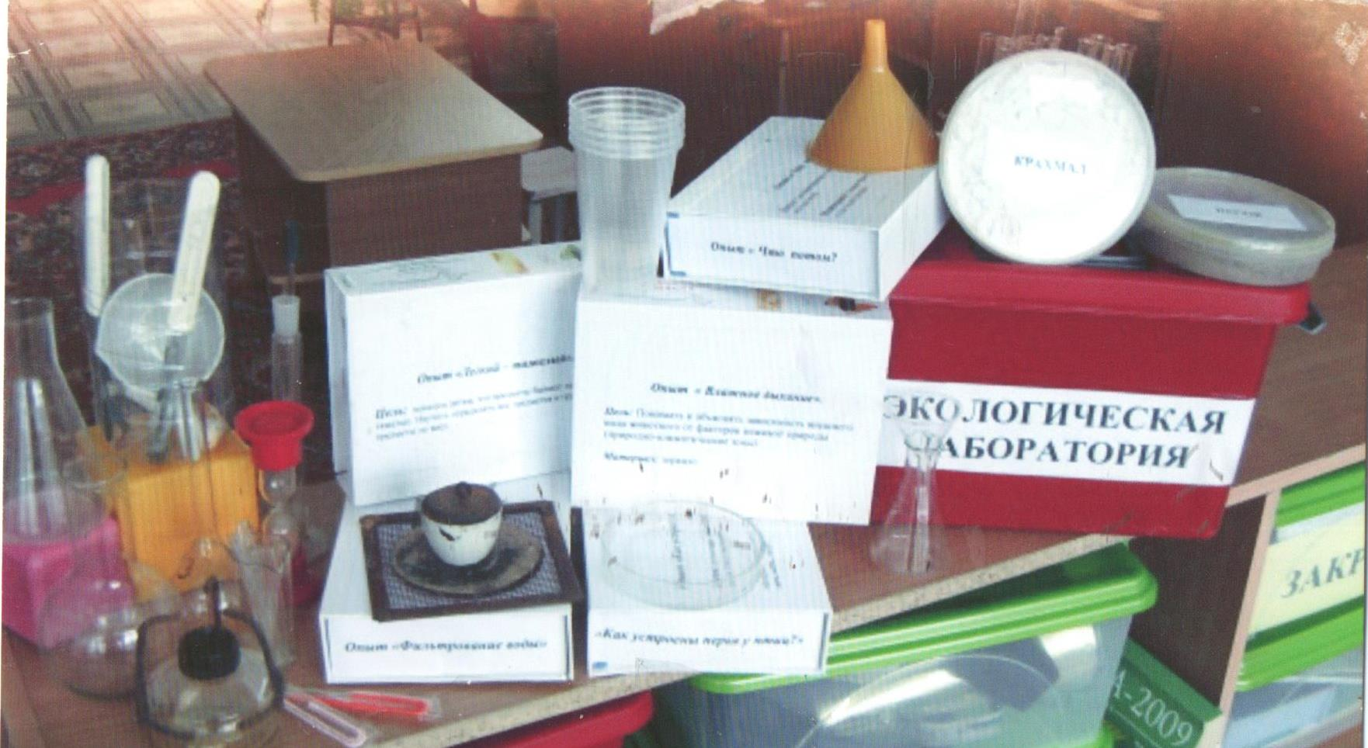
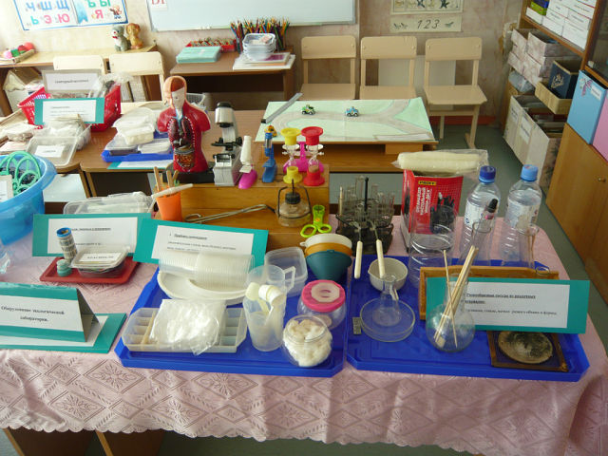
Наша лаборатория

Slide 9
Лаборатория - новый элемент коррекционной предметно-развивающей среды. Она создаётся для развития у детей познавательного интереса, формирования навыков исследовательской деятельности и основ научного мировоззрения. В то же время - лаборатория это база для специфической игровой деятельности ребёнка. Работа в лаборатории предлагает превращение детей в «учёных», которые проводят опыты, эксперименты, наблюдения по разной тематике.

Slide 10
Работает экологическая лаборатория 1 раз в неделю, по плану дополнительного образования. Место работы зависит от времени года, погодных условий, этапа эксперимента. Исследования бывают кратковременные и длительные. Объём материала зависит от возраста детей и их индивидуальных особенностей.

